Slide 1

Mesa: Neuropatias Infecciosas

Slide 2
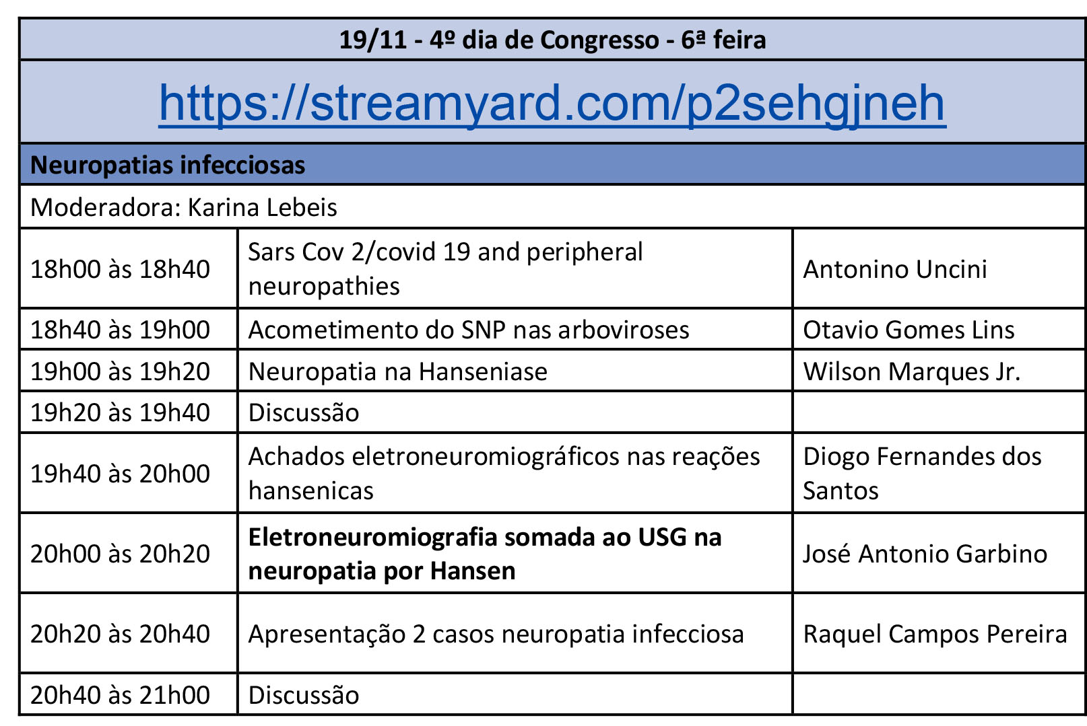

Slide 3
ENMG (ECN) + US na NEUROPATIA da Hanseniase
Garbino – Instituto Lauro de Souza Lima – Bauru/SP

Slide 4
Sumário
Neuropatologia da hanseníase
Situações nas quais o US ajuda:
  Hanseníase neural primária
  Mononeuropatia tuberculóide: um nervo com nodosidade
  Hanseníase em reações: neurites tratamento
  Compressões: tratamento cirúrgico
  neuropatia terminal - fibrose
Auxilio da ECN & US no diagnóstico e durante a progressão da doença
VITAL RT et al. Progression of Leprosy Neuropathy: a case series study. Brain and Behavior 2(3), 2012
LUGÃO HB et al. Ultrasonography of Leprosy Neuropathy: A Longitudinal Prospective Study. PLoS Negl Trop Dis 10(11): 2016
TOMASELLI PJ et al. Primary neural leprosy: clinical, neurophysiological and pathological presentation and progression. Brain, 2021

Slide 5
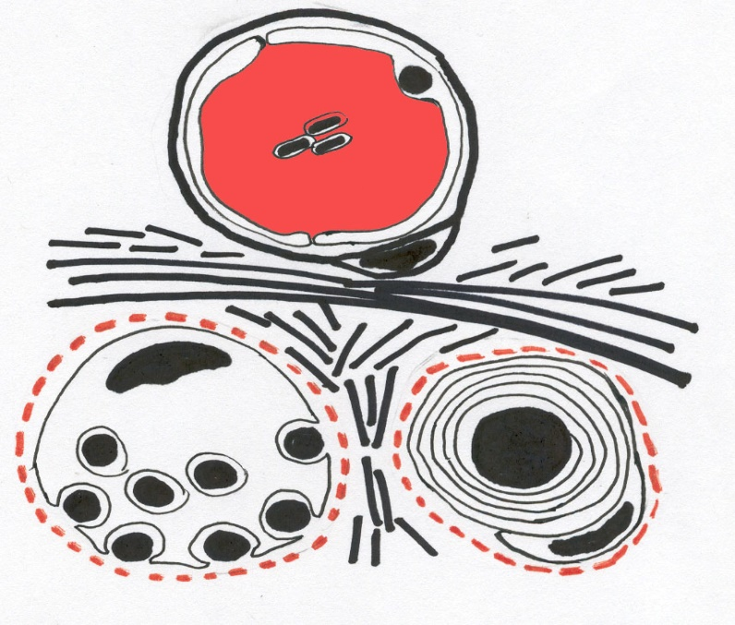
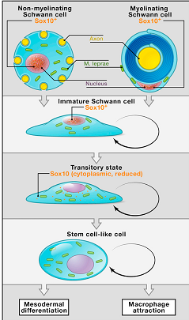
Como o M Leprae – parasita intra celular - se dissemina pelo sistema nervoso periférico
Monócitos
M.leprae + Laminina α 2G (L. Basal) α-Dystroglycan + Membr. cel. da CS
Disseminação do bacilo pelos tecidos e pelo NERVO células de Schwann modificadas em células tronco “like/tipo”
RAMBUKHABA et al. Science, 1998, 2002
WEGNER M. Cell. 17, 2013

Slide 6
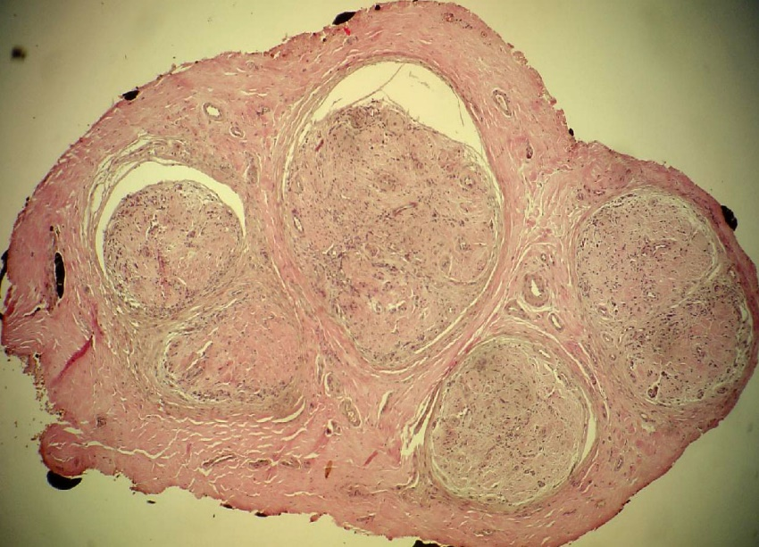
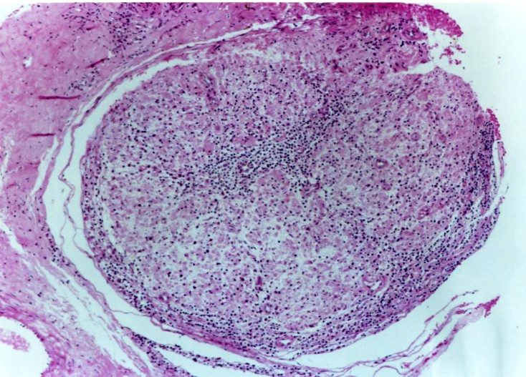
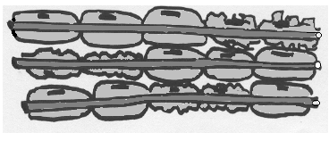
A NEUROPATIA DA HANSENÍASE É “MULTICAUSAL”
desmielinizante
Inflamatória + entrapments
intersticial
Subclínico, pouco ou nenhum sintoma
O ML habita
a
C Schwann
5 até 10 anos
Reações/ neurites
sintomas exuberantes, vascularização e edema
recorrente até 4-5 anos
↑
Fibrose extra e intraneural chega a destruir todas as fibras/ todo o nervo
pouco ou nenhum sintoma
Progressão (JARDIM MR et al, J Neurol, 2003; GARBINO JA, Ura S, Belone AFF, Marciano LHSC & Fleury RN. 2004)
“a marked difference in clinical phenotype between patients with short and long disease duration”, TOMASELLI et all.2021

Slide 7
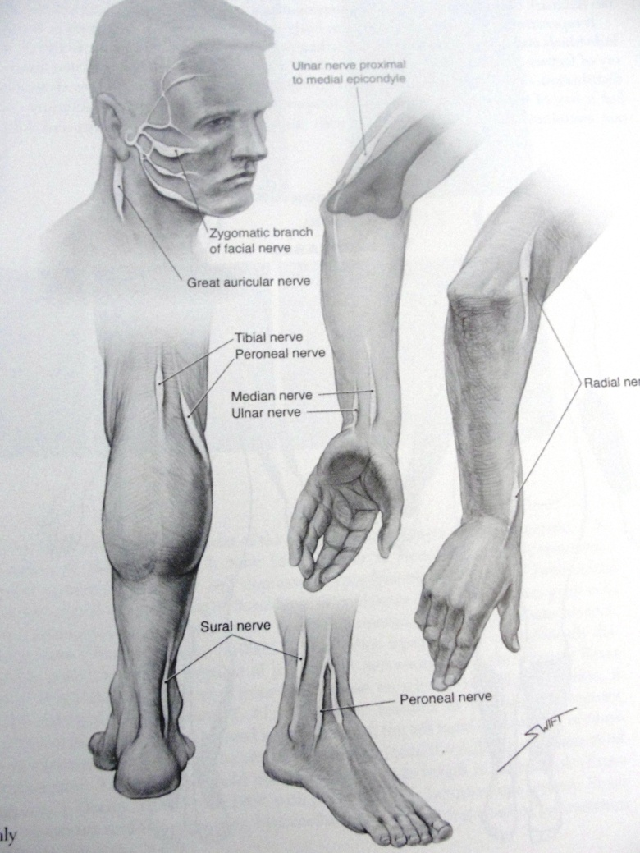
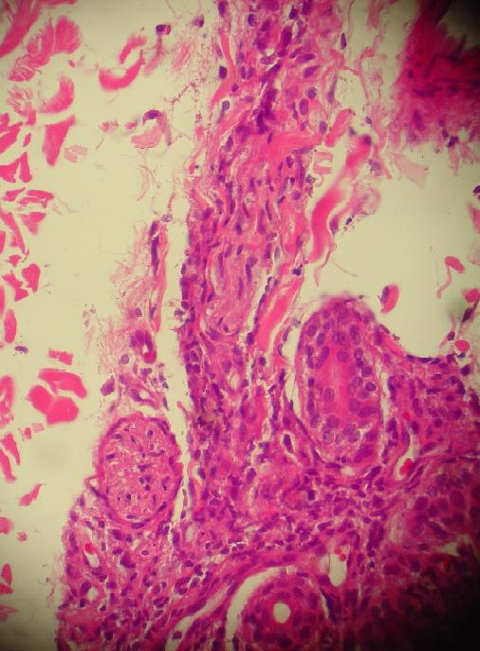
Diagnóstico
Três sinais cardinais: (alta sensibilidade e especificidade)
  lesões de pele hipo ou anestésicas
  nervos espessados e
  baciloscopia de pele positiva
    erros por exame incompleto ou superficial
Hanseniase indeterminada (lesão de nervos intradérmicos):
  baciloscopia, PCR na linfa e na biópsia de pele
Hanseniase Neural Primária
Nervos espessados identificados pelo US apresentam o diagnóstico diferencial com: Charcot–Marie–Tooth, CIDP, Guillain-Barré, PAF, Neuropatia Motora Multifocal, Neuropatia Motora e Senstiva Multifocal, HNPP, Neurofibromatosis, and nerve tumor (GOEDEE HS et al. European Journal of Neurology. 2013)
Sabin TD et al. 2005
Garbino. Hansen Int, 1998
Notes:
has high sensitivity and specificity, errors arise when they are not correctly identified due to incomplete, inadequate or superficial clinical examination.

Slide 8
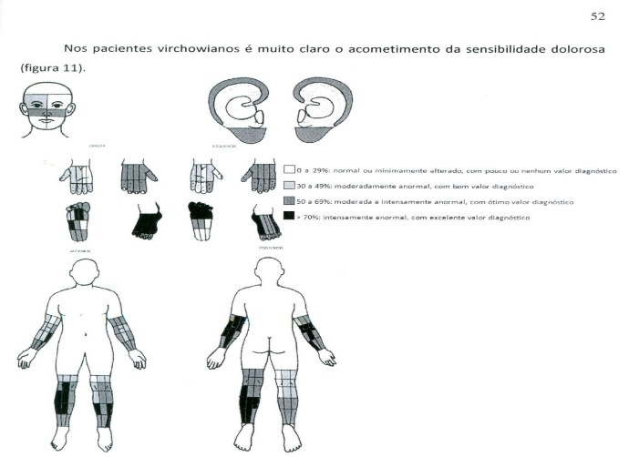
Mononeuropatia múltipla
Mononeuropatia múltipla sensitiva em ramos digitais da mão.
Carlos Roberto de Faria idealizou o termo “mosaico” para essa distribuição¹.
(1,2)
Pesquisa da sensibilidade dolorosa na pele, mais sensível que as demais modalidades. Mas ambas também apresentaram distribuição em “mosaico”
(3)
DE FARIA CR, SILVA IM. Electromyographic diagnosis of leprosy. Arq. NeuroPsiquiatr, 1990
VITAL RT et al. Isolated median neuropathy as the first symptom of leprosy. Muscle Nerve. 2013;48(2):179-18
Dos SANTOS CBA. Estudo da distribuição da perda sensitiva na hanseníase. [dissertação]. FMRP-USP; 2010.

Slide 9
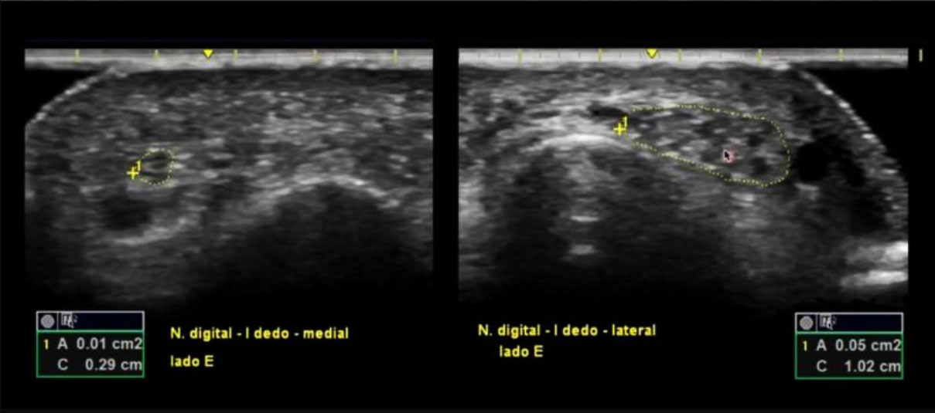
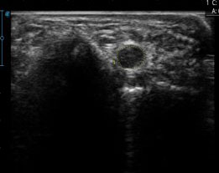
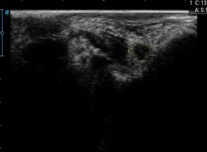
Nervo espessado focal ou assimetricamente a ao US de alta resolução
nervo digital espessado 5X > no lado radial
(Moreira AL. 2021)
Ulnar E: 0,20 cm²
Sem vascularização
Ulnar D: 0,10 cm²
Moreira AL. Eletroneuromiografia e Ultrassonografia na Hanseníase. Info Hansen, Centro de informações sobre hanseníase, 2021 https://youtu.be/Tf9QppOhGnI

Slide 10
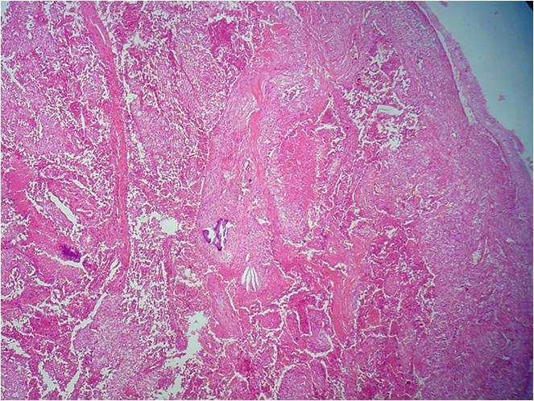
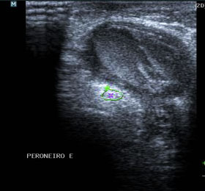
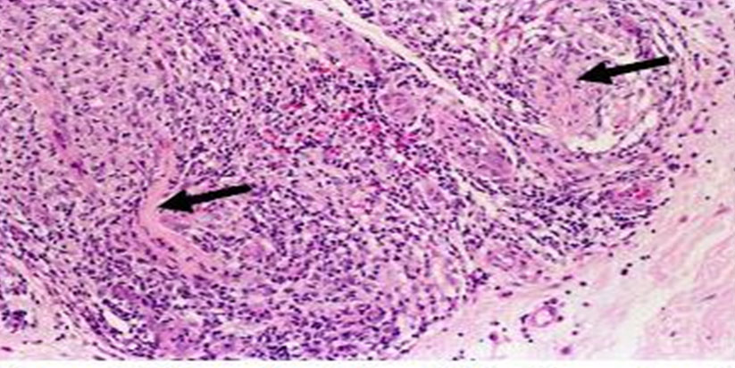
Mononeuropatia granulomatosa MHT X Tu de nervo
Necrose caseosa do MHT é indiferenciável por imagem
Schwannoma epitelioide maligno infiltrando o nervo
O diferencial é o anatomopatológico →
Granulomas tuberculoides destruindo a estrutura do nervo
ALMEIDA JEM et al. Peripheral nerve tumor, a differential diagnosis with primary neural leprosy: five case reports. Hansenol Int, 2020.

Slide 11
Hanseniase em reações neurites
Neuropatia Inflamatória

Slide 12
Espectro das inflamações - Neurites: imunidade individual dependente
Paucibacilar: tuberculoide (T) → Multibacilar: DT, DD, DV e V
Um nervo mononeuropatia → + nervos m múltipla
Reações:
  Tipo 1 DD a DV ( 6 m)
  Tipo 2 DV e VV (1 m) com recorrências
Período de até 4-5 anos acima do qual: recidiva, resistência
DT: dimorfo tuberculoide
DD: dimorfo dimorfo
DV: dimorfo virchoviano
V: virchoviano
Garbino JA, Marques Jr W. Neuropatia da Hanseníase. In: Hanseníase - Avanços e Desafios. Editora UnB, 2014.
https://pesquisa.bvsalud.org/portal/resource/pt/lil-733913

Slide 13

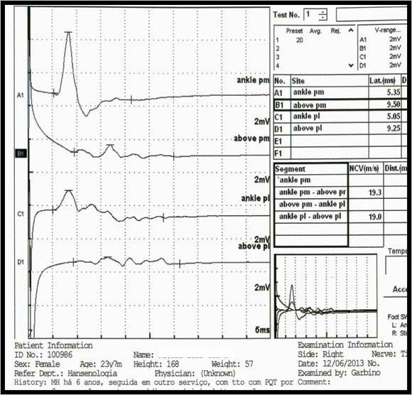
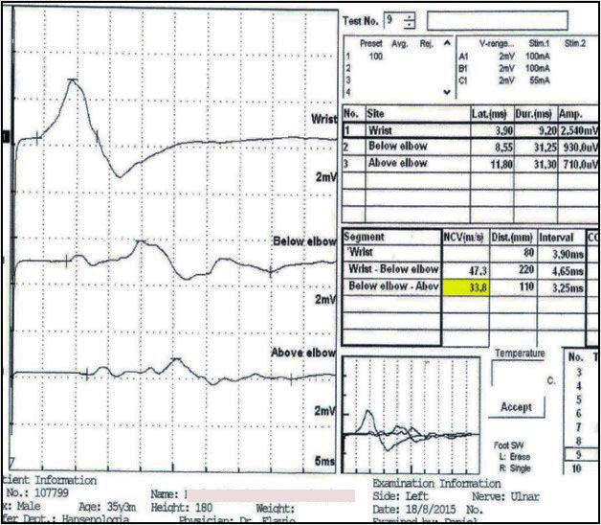
Padrão neurofisiológico durante as neurites reações subagudas períodos de intensa inflamação e desmielinização
Onda M (potencial de ação motor composto): NORMAL
Ondas M: decompostas
(dispersão temporal)
ULNAR : Garbino et al. Lep Rev, 2010
TIBIAL (PLANTAR MEDIAL e LATERAL):
Robinson et al. Hansen Int. 2015
As mesmas características de desmielinização são descritas nas demais neuropatias inflamatórias: Guillain-Barré e Polineuropatia Inflamatória desmielinizante crônica (CIDP) (SANDER and LATOV, 2003; TANKISI et al., 2005; van den BERGH et al., 2010).

Slide 14
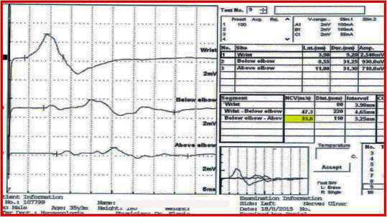
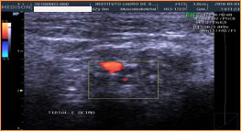
NCS Temporal Dispersion X US Doppler
X
Inflamação restrita a células de Schwann
AKITA J et al. Comparison between nerve conduction study and high-resolution ultrasonography with color doppler in type 1 and type 2 leprosy reactions. Clinical Neurophysiology Practice. 2021.

Slide 15
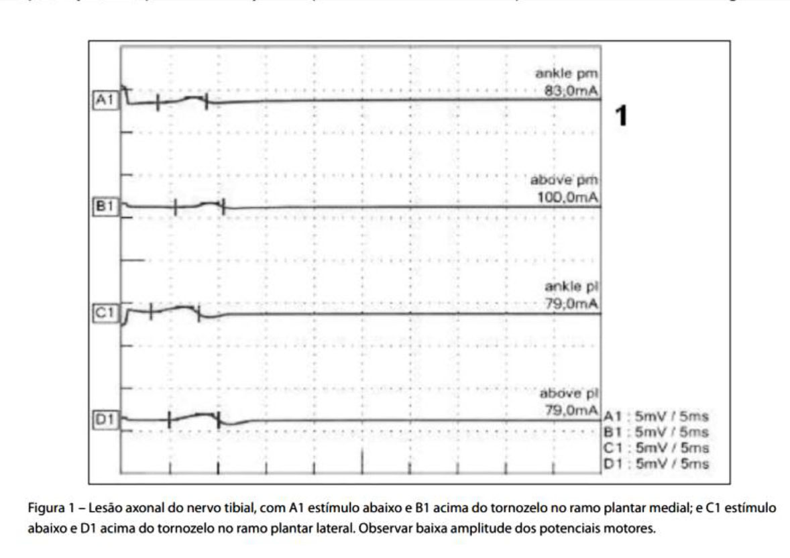
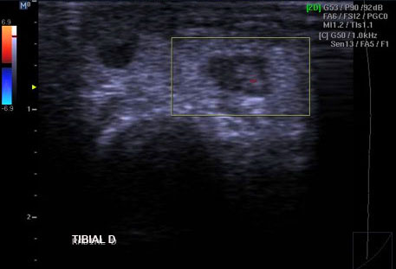
Fase avançada nervo com estrutura fibrosada – desestrutura - Nervo espessado e área hiperecóica central fibrosada ao US
Lesão axonal parcial pronunciada, terminal, tem ainda atividade inflamatória, reação?
Lesão axonal parcial com áreas de fibrose e vascularização em um ponto (AKITA J et al.2021 )

Slide 16
O US com DC pode ser útil em 2 situações
Em nervos com lesão neural mínima, foi encontrada vascularização, as Celulas de Schwann apresentam o ML aos macrófagos mais precocemente e produzem inflamação antes de uma marcada desmielinização segmentar (> RT1)
Em lesões graves, sem resposta motora, fase terminal, em um ou mais nervo, foi encontrada vascularização ao DC : reação intra neural (> RT2)
“By adding the ultrasound assessment in these specific cases, neuritis was diagnosed in a greater proportion (68% com ENG para 85%) of the patients”
AKITA J et al. Clinical Neurophysiology Practice. 2021.

Slide 17
SEGUIMENTO DA NEUROPATIA
INFLAMATÓRIA – reações (neurites)
COMPRESSIVA – compressão pós edema nos túneis anatômicos

Slide 18
Seguimento neurofisiológico:
Redução da Celularidade na pele e das Células de Schwann “inflamadas” na reação tipo 1 sob tratamento com esteróides em 180 dias
Dispersão temporal RECOMPONDO
  GARBINO JA et al. Arq. Neuro-psiquiatr. 2008
LITTLE et al. Cellularity,γ-INF, IL-12, iNOS in T1R under oral steroids, 2001

Slide 19
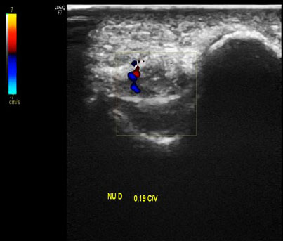
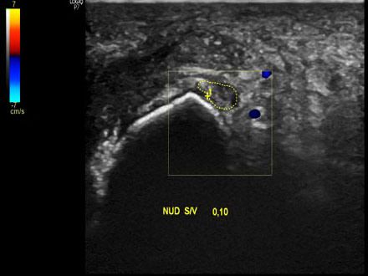
Ao US podemos observar a redução da vascularização intra e perineural com o tratamento anti-inflamatório ou imunossupressor

Slide 20
Compressivas - entrapments

Slide 21
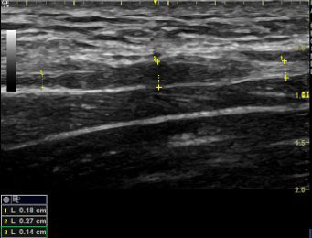
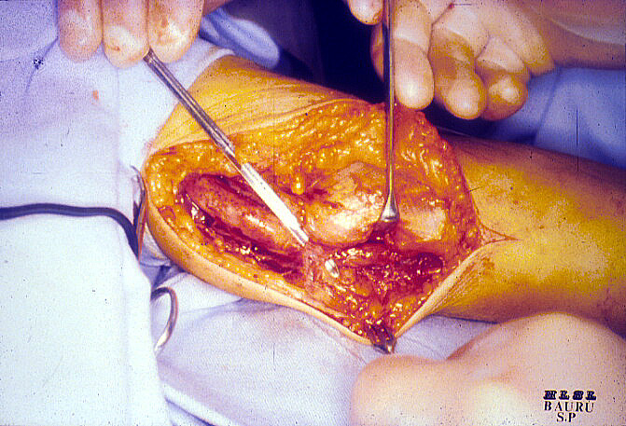
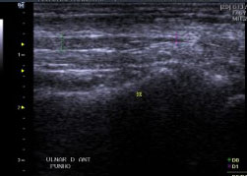
Espessamento fusiforme acima e abaixo do sítio de compressão – peculiaridade das síndromes compressivas
Epicôndilo
Sitio de compressão cotovelo
Conflito CONTEUDO-CONTINENTE nos TÚNEIS anatômicos (MOREIRA AL, 2021; AKITA J et al.2021)
Guyon

Slide 22
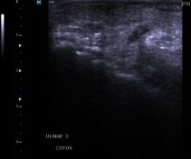
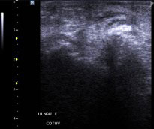
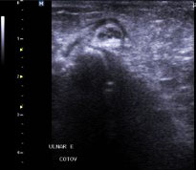
Espessamento abaixo e acima do epicôndilo
Seguimento: As áreas podem ser acompanhadas ao longo do tratamento clinico ou cirúrgico pelos exames seriados (AKITA J et al.2021)

Slide 23
Descompressão - neurolise
(DT) DISPERSÃO TEMPORAL melhorando, sem significância estatística (p= 0,08), motivo foram as intercorrências.
BORELA et al, Neurophysiological comparative response to clinical and surgical treatment of the ulnar neuropathy in leprosy, Acta Fisiátrica (Journal of Physiatrics), 2020.

Slide 24
DISPERSÃO TEMPORAL (DT) Seguimento, exames seriados, durante a pesquisa
DT seguimento | surgical subgroup n=13 | clinical subgroup n= 12 | Total
melhorou | 7 | 4 | 11
estáveis | 4 | 6 | 10
piorou | 2 | 2 | 4
A presença da DT deve ser investigada: DESCOMPRESSÃO NÃO RESOLVIDA?
  Subluxação do ulnar sobre o epicôndilo (2 nervos)
  Reações (2 nervos) BORELA et al, 2020.

Slide 25
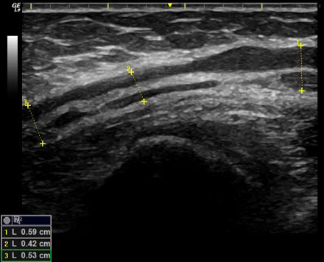
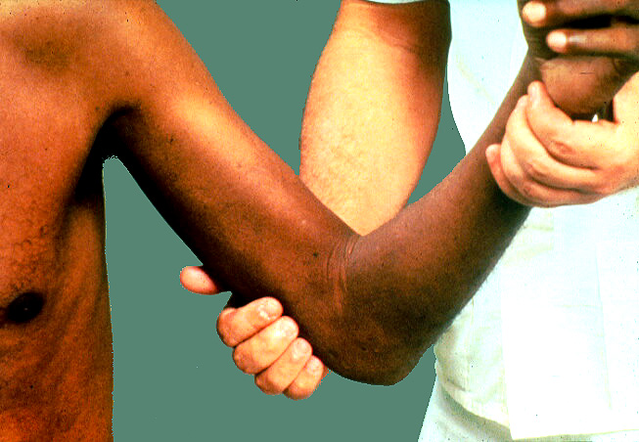
DT : DESCOMPRESSÃO NÃO RESOLVIDA
Subluxação do ulnar: PALPAÇÃO
Reações: CLINICA e laboratório e Doppler US com vascularização intra e perineural
Cicatrizes pós cirúrgicas: US
Área hiperecóica cicatricial
Ulnar pós neurolise no túnel do cotovelo (MOREIRA AL, 2021)

Slide 26
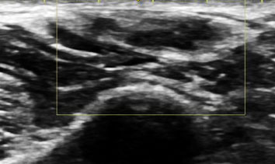
Neuropatia terminal
Fibrose neural: destruição da estrutura intraneural e espessamento do peri e epineuro

Slide 27
Agradecimentos a colaboração técnica, essencial para essa apresentação, às doutoras:
Dra. Juliana Akita
Neurologista, Neurofisiologista clínica
Doutoranda em neurologia na Faculdade de Medicina de Botucatu -UNESP
Dra. Flavia Moerbek Casadei de Mello
Médica Especialista em Diagnóstico por Imagem - pelo Colégio Brasileiro de Radiologia. Mestrado pela Faculdade de Medicina da Unesp - Botucatu
Responsável pelo Setor de Radiologia do Instituto Lauro Souza e Lima
Dra. Ana Lucila Moreira
Neurologista, Neurofisiologista clínica e Neurossonologista
CENEC Neurofisiologia Clínica - Campinas – SP
Grupo de Nervo e Doenças Neuromusculares e Doutoranda FMUSP-SP

